Slide 1
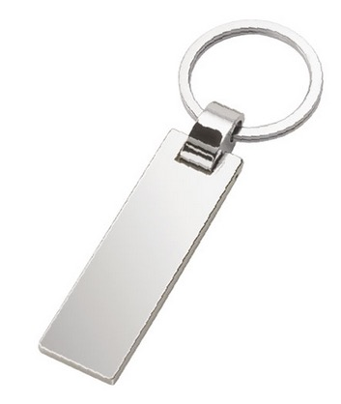
【提案書】
メタルプレートキーホルダー
特徴
飽きの来ないシンプルな長方形は、洗練された高級感ある見た目で、とても格好良いメタルプレートキーホルダーです。オリジナル名入れがよく映えるアイテムですのでオリジナルグッズにおすすめ。
納期
納期スペース
仕様
素 材：亜鉛合金 他
サイズ：32×94×9mm
包 装：PP袋､台紙
お見積
お見積りスペース

